Slide 1
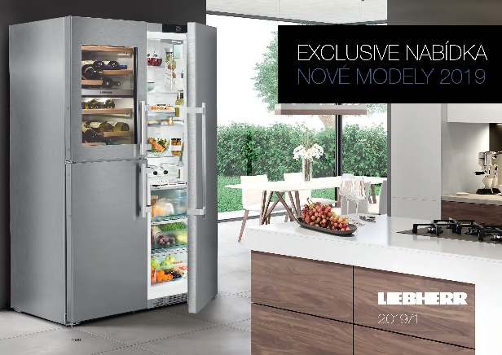
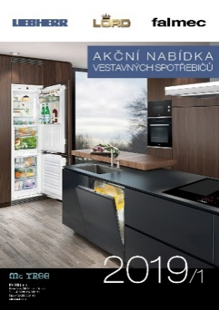
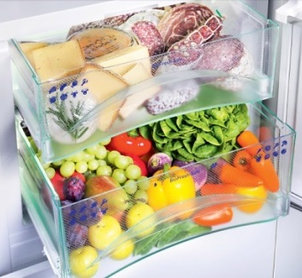
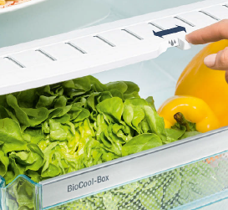
TECHNOLOGIE PRO USKLADNĚNÍ ČERSTVÝCH POTRAVIN
Modely s technologií BioFresh a BioCool jsou obsaženy v aktuálních nabídkách „Exclusive“ a „Vestavné spotřebiče“.
AKCE záruka 5 let ZDARMA na modely z nabídky „Exclusive“.
BioFresh
Technologie BioFresh udržuje potraviny čerstvé mnohem déle a to díky unikátní technologii LIEBHERR, která neustále zjišťuje a reguluje úroveň vlhkosti v úložných boxech.
Hydro-Safe box – vzdušná a elektronicky regulovaná vlhkost dosahuje až 90%. Přesně udržovaná teplota těsně nad bodem mrazu je ideální pro dlouhodobé uložení ovoce a zeleniny.
Dry-Safe box – velmi nízká a regulovaná vzdušná vlhkost a přesně udržovaná teplota těsně nad bodem mrazu je ideální pro uchování nutričních hodnot v mase a masných produktech. Toto prostředí je také ideální pro mléčné produkty.
APLIKACE BIOFRESH KE STAŽENÍ https://play.google.com/store/apps/details?id=de.liebherr.biofresh&hl=cs
BioCool
BioCool box je úložný prostor v chladničce, kde je umožněna regulace pasivně získané vlhkosti vzduchu proto, aby se prodloužila čerstvost v boxu uložené zeleniny a ovoce. Vlhkost vzduchu uvnitř BioCool boxu se reguluje posuvným regulátorem.
Notes:
bdt = behind the door

